Slide 1

ГБПОУ «Троицкий технологический техникум»
«Концептуальные основания, основные задачи инновационного проекта по проблеме персонализированной воспитательной работы»
Зам директора по УМР: Павлищук Г.А.

Slide 2
ГБПОУ «Троицкий технологический техникум»
«Если думаешь о завтрашнем дне -
сей зерно,
Если на 10 лет вперед – сажай лес,
Если же на 100 лет -
воспитывай детей».

Slide 3
ГБПОУ «Троицкий технологический техникум»
Нормативно-правовое обеспечение инновационного проекта
Федеральный закон РФ «Об образовании в Российской Федерации» от 29.12.2012 г. № 273-ФЗ.
Федерального проекта Патриотическое воспитание граждан Российской Федерации (срок реализации с 01.01.2021по31.12.2024).
.Национальный проект «Образование»: Федеральные проекты «Патриотическое воспитание граждан РФ», «Социальная активность» и «Успех каждого ребенка».
Федеральный закон «О государственной поддержке молодежных и детских общественных объединений» № 98-ФЗ от 28.06.1995 г. (в ред. ФЗ от 28.12.2016 г. № 478 - ФЗ).
Указ Президента РФ «О национальных целях и стратегических задачах развития РФ на период до 2024 года» № 204 от 07.05.2018 г.
Стратегия развития воспитания в РФ на период до 2025 года (утверждена распоряжением Правительства РФ от 29.05. 2015 г. № 996-р).
Постановление Правительства РФ «Об утверждении Положения о подготовке граждан РФ к военной службе» от 31.12.1999 г. № 1441.
Закон Челябинской области «Об образовании в Челябинской области» от 29.08.2013 г. № 1543.
Государственная программа Челябинской области «Развитие образования в Челябинской области» на 2018-2025 гг. (утверждена постановлением Правительства Челябинской области от 28.12.2017 г. № 732-П).
Устав ГБПОУ «Троицкий технологический техникум» (утвержден приказом МО и Н Челябинской области).

Slide 4
ГБПОУ «Троицкий технологический техникум»
воспитание - деятельность, направленная на развитие личности, создание условий для самоопределения и социализации обучающихся на основе социокультурных, духовно-нравственных ценностей и принятых в российском обществе правил и норм поведения в интересах человека, семьи, общества и государства, формирование у обучающихся чувства патриотизма, гражданственности, уважения к памяти защитников Отечества и подвигам Героев Отечества, закону и правопорядку, человеку труда и старшему поколению, взаимного уважения, бережного отношения к культурному наследию и традициям многонационального народа Российской Федерации, природе и окружающей среде.

Slide 5
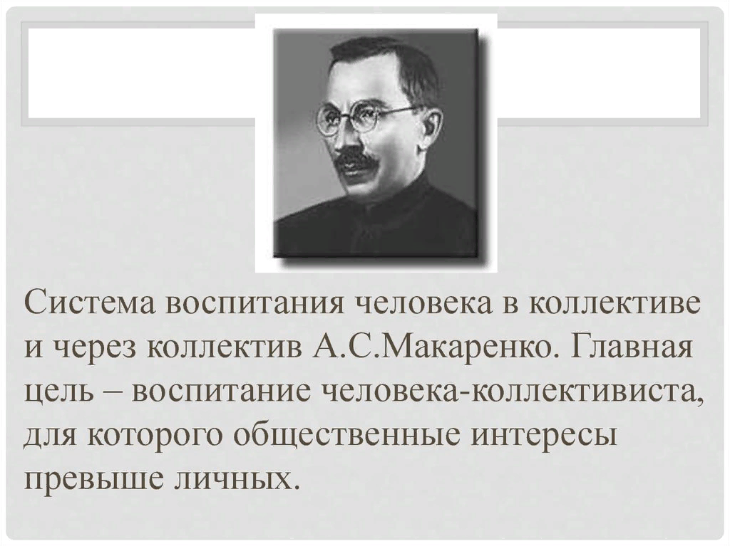

Slide 6
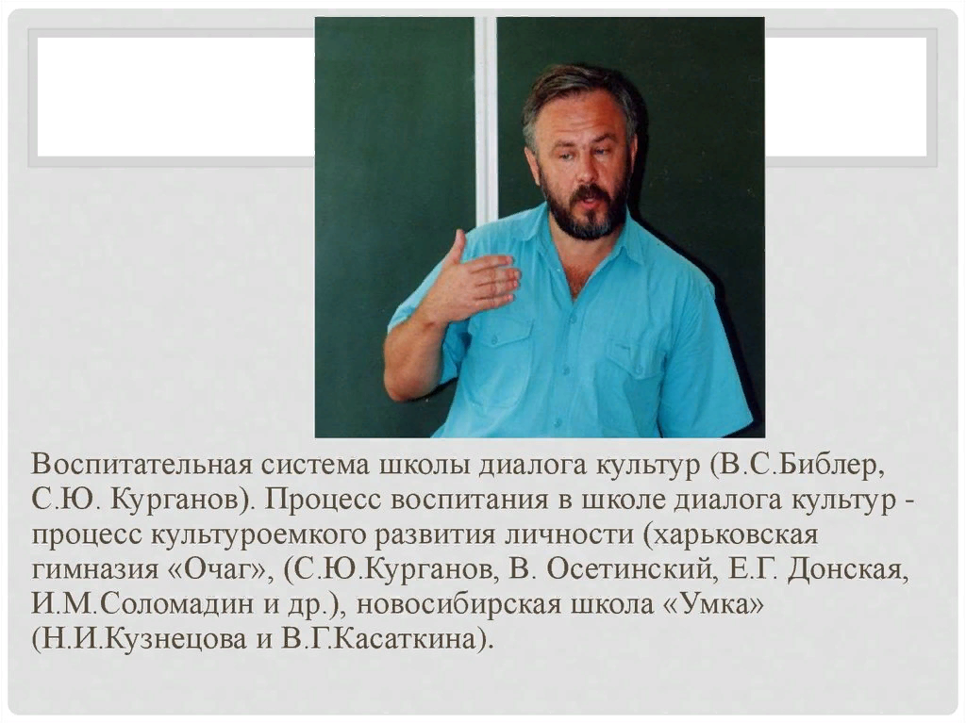

Slide 7
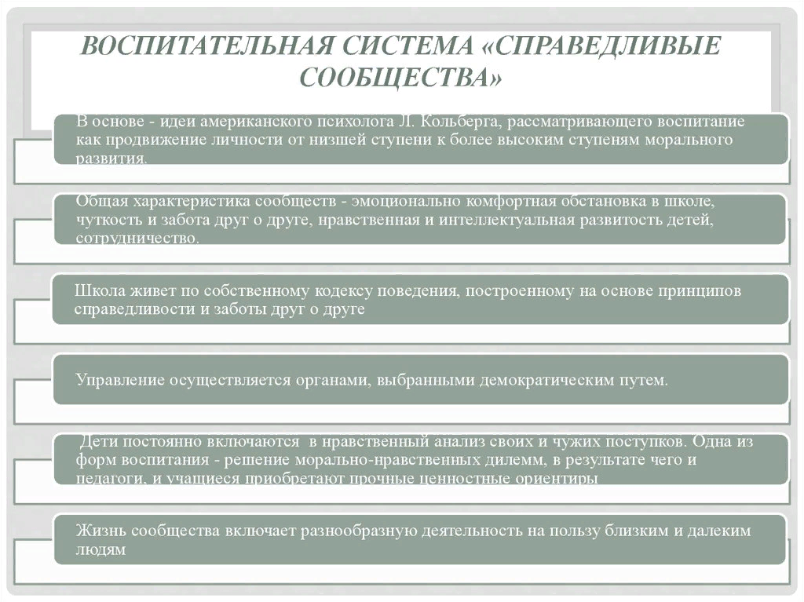

Slide 8
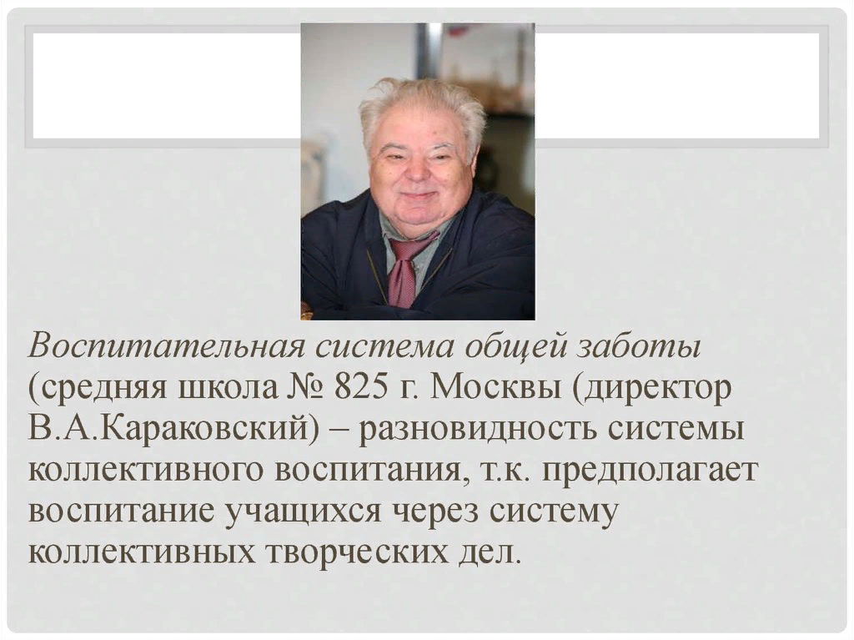

Slide 9
ГБПОУ «Троицкий технологический техникум»
Противоречия:
между требованиями ФГОС СПО по формированию общих компетенций у выпускников профессиональных образовательных организаций и недостаточно высоким уровнем их сформированности у выпускников системы профессионального образования;
между необходимостью осуществления систематической работы по воспитанию личности с использованием проектного подхода и недостаточной разработанностью теоретических аспектов данной проблемы в педагогической науке и практике;
между потребностью педагогов в научно обоснованных рекомендациях, использования проектного подхода в реализации персонализированного воспитания студентов и недостаточной разработанностью методического обеспечения этого процесса..

Slide 10



ГБПОУ «Троицкий технологический техникум»
Актуальность проблемы
Потребность общества и государства в созидательных, социально-позитивных гражданах, а также в необходимости создания среды, направленной на изменения в организации воспитательной работы в СПО
Влияния персонализированного подхода к воспитанию студента, будущего выпускника, через новые современные средства (в применение метода проектов в воспитательной деятельности) исследован ещё недостаточно
Недостаточность методического обеспечения процесса персонализированного воспитания студентов в условиях профессионального образования, с применением потенциала и возможностей проектного подхода

Slide 11
ГБПОУ «Троицкий технологический техникум»
Под персонализированной системой воспитания понимается организация воспитательного процесса техникума, направленная на создание благоприятных условий развития конкретной персоны обучающегося с учётом его индивидуальных потребностей и индивидуальных особенностей.
Наиболее эффективными в решении проблемы персонализированной системы воспитания подростков в ПОО являются системно-синергетический, деятельностный, аксиологический, проектный методологические подходы.

Slide 12
ГБПОУ «Троицкий технологический техникум»
Цель инновационной деятельности:
Формирование личностных качеств студентов с помощью специально организованной персонализированной воспитательной работы на основе проектного подхода.

Slide 13
ГБПОУ «Троицкий технологический техникум»
Задачи инновационной деятельности:
Изучить опыт организации воспитания в профессиональном образовании с точки зрения персонализации воспитательной работы со студентами.
Обеспечить реализацию системы персонализированной воспитательной работы посредством организационно-педагогических условий.
- обучение команды проекта;
- изменение штатного расписания;
- создание базы локальных нормативных документов;
- реализация мероприятий инновационного проекта в соответствии с календарным планом;
- обеспечение информационной поддержки и открытости инновационного проекта через СМИ и официальный сайт ПОО.

Slide 14
ГБПОУ «Троицкий технологический техникум»
Этапы проведения инновационной деятельности: деятельности: лээээээьности:
I этап- Организационно-подготовительный
Ноябрь 2021-февраль 2022
II этап- Процессуальный
Март 2022г. – март 2024г
III этап-Обобщающий
Апрель 2024г. – сентябрь 2024г

Slide 15


ГБПОУ «Троицкий технологический техникум»
Определение состава участников инновационного проекта, формирование Проектного офиса и творческих групп.
1
Содержание I этапа работы
2
Разработка нормативно-правовых документов, регламентирующих реализацию инновационного проекта (приказов, положений, правил, функционалов)
3
Формирование студенческих коллективов, субъектов инновационного проекта.
Выявление и создание условий для функционирования
персонализированной системы воспитания студентов.
4
5
Разработка инструментария измерения и оценки результатов инновационного проекта.
Обучение педагогических работников, участников проекта, по направлению деятельности.
Проведение входной диагностики актуального уровня личностных качеств студентов техникума и описание результатов.
6

Slide 16

ГБПОУ «Троицкий технологический техникум»
Ежегодное формирование студенческих коллективов,
субъектов инновационного проекта.
Актуализация вариантов индивидуально-воспитательных маршрутов
студентов.
1
Содержание IIэтапа работы
Реализация портфеля проектов инновационного проекта.
2
Методическое сопровождение педагогического
коллектива, участников инновационного проекта.
Разработка мобильного приложения «Территория твоего таланта».
3
Формирование электронного портфолио студента «Траектория успеха».
Реализация наставничества как элемента
персонализированной системы воспитания.
4
Проведение комплекса диагностических мероприятий по определению
степени педагогического
воздействия при использовании персонализированной с
системы воспитания, ориентированной на развитие личности студентов техникума
5

Slide 17
ГБПОУ «Троицкий технологический техникум»
Определение степени удовлетворенности субъектов
образовательного процесса результатами инновационного проекта.
1
Содержание III этапа работы
Обработка, осмысление результатов и подготовка аналитических документов по завершению инновационного проекта.
2
Издание информационно-аналитических и методических материалов по
итогам реализации инновационного проекта и
внедрение положительных результатов
3
Организация и проведение итогового отчета на Областном Совете по
научно-методической и инновационной деятельности журналах в
системе среднего профессионального образования
Челябинской области
4

Slide 18
ГБПОУ «Троицкий технологический техникум»
Результативность внедряемой инновационной модели:
персонализированная система воспитания в техникуме, построенная на основе проектного подхода, направленная на формирование личностных качеств студентов;
банк методик оценки качества и эффективности персонализированной воспитательной системы в ПОО
критерии оценки уровня развития личностных качеств студентов ПОО;
теоретические и практико-ориентированные статьи, разработки и методические рекомендации по проблеме персонализированной воспитательной системы
Программа формирования и реализации персонализированной воспитательной системы техникума;
Положения, регламентирующие реализацию инновационного проекта;
Программа и календарный план реализации инновационного проекта;
Программы деятельности творческих коллективов;
Программа повышения квалификации педагогов по проблеме воспитания личностных качеств студентов.

Slide 19
ГБПОУ Троицкий технологический техникум» проекта предполагает:
подготовка и выпуск методической продукции;
выступления на областных семинарах и ОМО по распространению опыта;
размещение материалов по реализации инновационного проекта на сайте техникума
Результаты практической деятельности:
открытые мероприятия, фестивали, выступления студентов, родителей, педагогов, представителей общественности;
изменение личностных качеств студентов, готовых к социально-полезной деятельности;

Slide 20
ГБПОУ «Троицкий технологический техникум»
Готовы к сотрудничеству.

